Slide 1
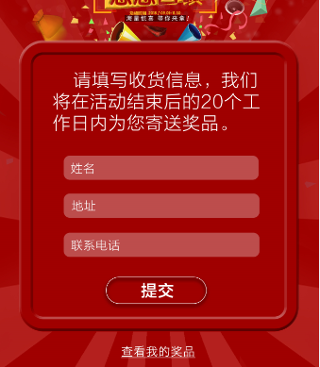
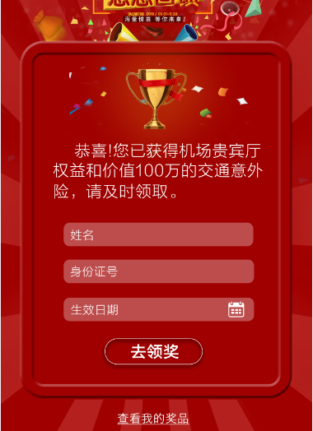
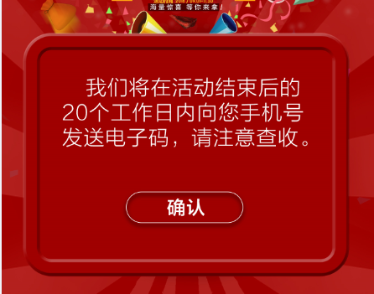
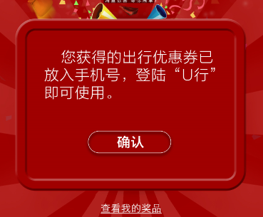
第1次中奖
弹出提示框：一经确认不允许修改。两个按钮：确认或返回
确认，提交后台
提交成功返回抽奖页面
抽中：手机、颈枕、旅行收纳包。弹出
点提交
返回，退到提交页面
点“去领奖”
抽中：电子导游、快速安检通道、机场贵宾厅。弹出
填写正确保险信息，有提示【您的交通意外险已投保成功，请注意查收短信】，黑色弹窗
点确认，关闭
抽中：10元U行优惠券。弹出
点确认，关闭

Slide 2

非第1次中奖
弹出提示框：一经确认不允许修改。两个按钮：确认或返回
提交成功返回抽奖页面
确认，提交后台
抽中：手机、颈枕、旅行收纳包。弹出
点提交
返回，退到提交页面
抽中：电子导游、快速安检通道、机场贵宾厅。
弹出
点“去领奖”
点确认，关闭
抽中：10元U行优惠券。弹出
点确认，关闭

Slide 3
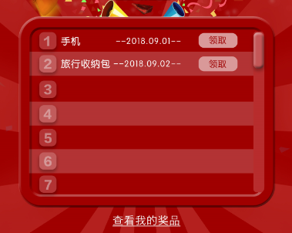
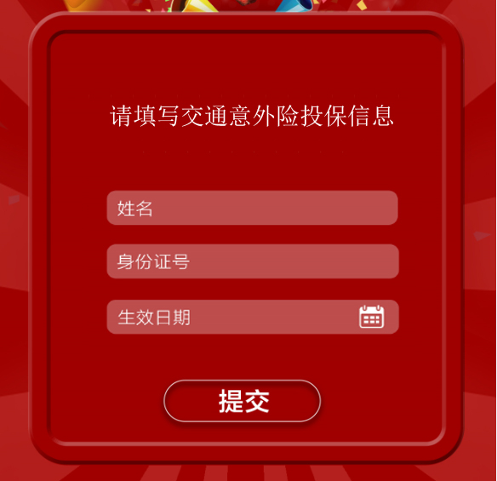
确认，提交后台
提交成功返回我的奖品列表弹窗页
弹出提示框：一经确认不允许修改。两个按钮：确认或返回
奖品列表领奖
领取：手机、颈枕、旅行收纳包。弹出
提交
返回，退到提交页面
提交，如果已经录入过收货地址。弹黑色提示语【您已经提交过收货信息不可再修改】
领取：电子导游、快速安检通道、机场贵宾厅。弹出
点“领取”
点确认，关闭
领取：10元U行优惠券。弹出
点确认，关闭
填写正确保险信息，有提示【您的交通意外险已投保成功，请注意查收短信】，黑色弹窗
领取：交通意外险。弹出
提交
提交，如果已经录入过保险。弹黑色提示语【您已经提交过保险信息不可再修改】

